Slide 1
Минералы необходимые для здорового образа жизни

Slide 2
Здоровье человека
Здоровье человека – это самое главное богатство человека. В современных условиях жизни, здоровье организма зависит от многих факторов, таких как экология, правильное питание, здоровый образ жизни и многое другое.
Основные принципы здорового питания:
Обязательно завтракайте.
Употребляйте пищу в умеренном количестве.
Пережевывайте пищу тщательно.
Питайтесь 4-5 раз в день небольшими порциями.
Не наедайтесь перед сном.
На ночь потребляйте пробиотические продукты (кефиры, йогурты и т.д)
Используйте только свежие продукты питания.
▼ЧТО НУЖНО ЗНАТЬ О ЗДОРОВОМ ПИТАНИИ ▼
ПОТРЕБЛЕНИЕ ВОДЫ

Slide 3
Значение минералов для организма человека
Оказывается, минералы играют очень важную роль в здоровье каждого человека.
Минералы — питательные вещества, необходимые для нашего организма, которые способствуют функционированию всех органов. Мало людей понимают, как минералы влияют на наш организм.
Минералы :
-перерабатывать пищу;
-появляется новая энергия и сила в теле человека;
-восстанавливаются и регенерируются ткани организма.
Минералы бывают двух типов:
В группу макроминералов входят:
кальций,
фосфор,
магний,
натрий,
калий,
хлорид,
сера.
В эту группу минералов входят:
железо,
марганец,
медь,
йод,
цинк,
кобальт,
фторид,
селен.

Slide 4


Зачем нужен кальций:
Зачем нужен магний:
-Обеспечение формирования тканей костей и зубов.
-Минерал для работы сердца.
-Минерал от изжоги
-Предотвращает или снижает образование кислоты в желудке.
-Помогает дроблению камней в почках
-Сокращения мышц,
-Свертывания крови
-Защиты клеточной оболочки.
Источники кальция:
молоко и все что сделано из молока (творог, сыр, ряженка, сливки, кефир)
Источники магния: бобовые, орехи, зеленые листовые овощи, семечки.
Суточная потребность 350 Мг это примерно 150 грамм миндаля или 350 грамм гороха.
Суточная потребность 1000 Мг это примерно 850 Мл молока

Slide 5
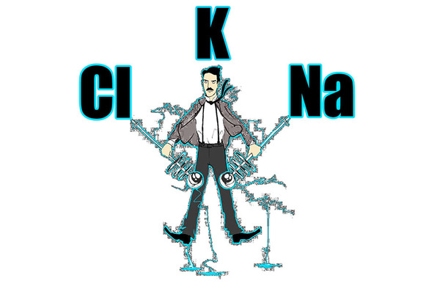

Зачем нужен фосфор:
Зачем нужен калий, хлор и натрий:
-Как и кальций он отвечает за крепость нашего скелета
-Важны для кислотно-щелочного баланса.
-Хлор – основа желудочного сока
-Фосфор - составная часть АТФ
Источники натрия и хлора: поваренная соль
-Когда мы совершаем какое-то движение образуются молекулы АТФ, которые в свою очередь обеспечивают энергией клетки организма.
Источники калия: калий содержится практически во всех продуктах.
Суточная потребность в натрии:
1/6 чайной
ложки
Источники фосфора: рыба, мясо, молоко.
Суточная потребность порядка 700 Мг это примерно 300 грамм рыбы.
Суточная потребность калия: 650г бананов

Slide 6


Зачем нужно железо:
Зачем нужна медь:
-важнейший элемент в кровотворении.
-оказывает важное влияние на насыщение клеток кислородом.
-передача наследственной информации,
-синтезируют РНК. Кроме это этого,
-одно из сильнейших обеззараживающих веществ, микрофлоры толстого кишечника.
-обеспечивает розовый цвет щек и блеск в глазах.
Источники меди: орехи, семечки, соя, субпродукты
Суточная потребность : 70 грамм грецких орехов.
Источники железа: гемовое железо - мясо, рыба; негемовое - бобы.
Суточная потребность в железе: 10-15 Мг, 600-800 грамм говядины.

Slide 7

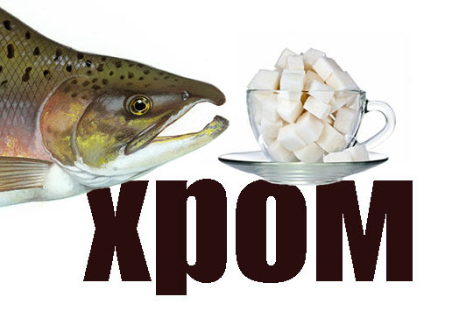
Зачем нужен йод
-участвует в работе мозга.
важнейший элемент для здоровья щитовидной железы.
Недостаток йода может привести к сильной потере веса.
избегать дефицита - йодированная соль.
Источники йода: морская капуста, морская рыба.
Суточная потребность йода: 150 Мкг - это примерно 100 грамм трески.
Зачем нужен хром:
-Если сильный недостаток хрома - сильно тянет на сладкое
Источники хрома: морская рыба.
Суточная потребность хрома : 50 Мкг - это примерно 100 грамм горбуши.

Slide 8


Зачем нужен цинк:
-он необходим практически всем клеткам нашего организма.
Недостаток цинка определяется гептагидрат сульфата цинка. Положив в рот должен быть горький вкус - это значит, что дефицита нет, если горький вкус появляется не сразу или не появляется вовсе, то дефицит есть.
Источники цинка: морская рыба, мидии, орехи.
Суточная потребность в цинке: 12 Мг
Зачем нужен марганец
-необходим для нормальной подвижности сперматозоидов.
-помогает при диабете,
-рассеянном склерозе и тяжелой миастении.
Источники марганца: зеленые овощи, орехи.
Суточная потребность марганца: 2 Мг это примерно 250 грамм шпината.

Slide 9
Спасибо за внимание!

